Slide 1
LP 7 : L’énergie, conservation et transferts

Slide 2
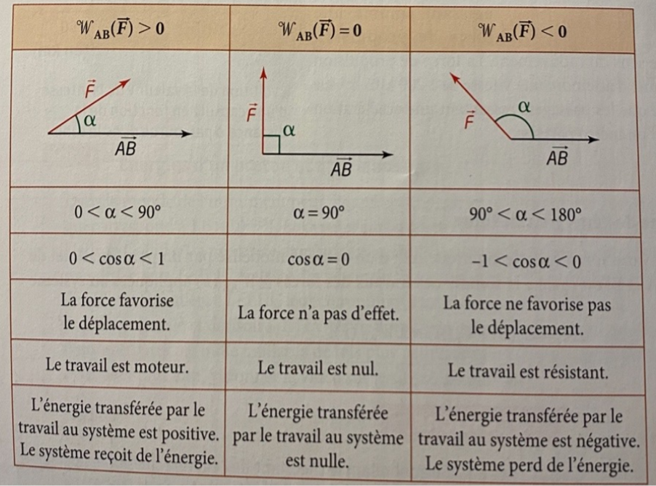
Physique-Chimie 1ère Nathan, Collection Sirius p288

Slide 3
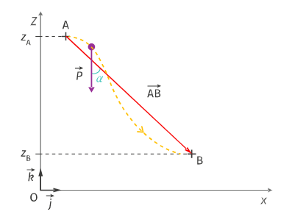
Travail du Poids
https://www.lelivrescolaire.fr/page/7112878

Slide 4
